Slide 1
AGIR DA CF 2017
O Texto-Base da CF 2017 apresenta várias formas de se comprometer com a defesa do Bioma Caatinga e seu povos. Apresentamos aqui algumas delas, que podem ser assumidos por nossas comunidades.

Slide 2
AGIR DA CF 2017
Retomar as discussões sobre a realidade urbana, principalmente em relação ao esgotamento sanitário e o Plano Municipal de Saneamento Básico – Reforçar o abaixo assinado lançado no Grito dos Excluídos 2016;
Apoio as organizações de catadores e catadoras de materiais recicláveis e sua luta (que deveria ser nossa também) pela coleta seletiva de popular – conhecer e apoiar as ações da Pastoral do Povo da Rua e Cáritas Arquidiocesana com as Pessoas em situação de rua e Catadores/as de Materiais Reciclaveis;

Slide 3
AGIR DA CF 2017
Reformular e ampliar a rede de captação de água de chuva para beber e produzir nas áreas urbanas – conhecer e divulgar a lei de gestão compartilhada (Cáritas Regional e Assembléia Legislativa) que já está em tramitação;
Desenvolver a captação da energia solar descentralizada, como fonte de renda para as famílias e produção de energia;

Slide 4
AGIR DA CF 2017
Reforçar os projetos da Articulação no Semiárido Brasileiro de Um Milhão de Cisternas (P1MC) e o Uma Terra e Duas Águas (P1+2);
Reforçar a luta pela demarcação dos territórios indígenas, quilombolas e das comunidades tradicionais e reforçar a luta pela reforma agrária – apoiar a campanha pela defesa e demarcação do território das comunidades tradicionais animada pela Pastoral dos Pescadores/as.

Slide 5
AGIR DA CF 2017
Reforçar a luta pela “educação contextualizada” nas escolas públicas, para aprofundar um entendimento mais correto do que é o Semiárido e a própria Caatinga;

Slide 6
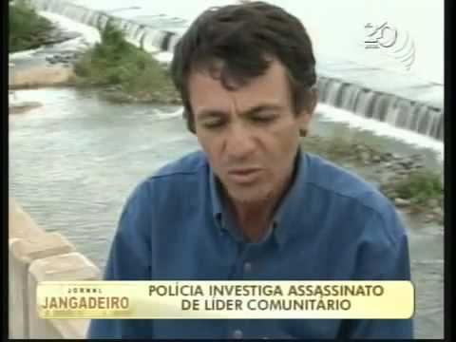
AGIR DA CF 2017
Denunciar o uso dos agrotóxicos, usados de forma indiscriminada para o aumento da produção e proteção das pragas na agroindústria – apoiar e participar das mobilizações e articulações pela aprovação da lei contra a pulverização aérea de agrotóxicos no Estado do Ceará;
(Zé Maria, assassinado por denunciar a pulverização aérea na região de Limoeiro do Norte) .

Slide 7
AGIR DA CF 2017
Reforçar a proposta do desmatamento zero na caatinga visando combater o desmatamento e a desertificação;
Reforçar as iniciativas do “recaatingamento” e/ou reflorestamento, perenização inteligente de rios e riachos para armazenar água (cuidado e preservação de nossos rios e lagoas);

Slide 8
AGIR DA CF 2017
Não criminalizar e envolver-se na luta pela Reforma Agrária, acesso a água e pela garantia do território dos povos e comunidades tradicionais;
Envolver-se com experiências de convivência com o semiárido: estocagem de água, quintais produtivos, resgate das sementes crioulas, quintais agroecológicos urbanos, viveiros de mudas e hortas, dentre outras;

Slide 9
AGIR DA CF 2017
Participar dos espaços de discussão sobre as iniciativas de convivência com o semiárido desenvolvidas pelas comunidades e organizações da sociedade civil, bem como das políticas públicas voltadas para o semiárido, como as Comissões Municipais, os Fóruns Microrregionais e Cearense de convivência com o semiárido, dentre outros;

Slide 10
AGIR DA CF 2017
Integrar-se à construção coletiva da Campanha Água Nossa de Cada Dia da Cáritas Brasileira Regional Ceará, que tem como objetivo evidenciar as reais causas da escassez de água no Semiárido e visibilizar as opções de uso sustentável e consciente do bem comum em prol da vida.
Para mais informações: www.aguanossadecadadia.org.br.

